Slide 1




Campagne Kampenhout
Hier
houden wij
Scan voor meer info
Rook niet
en zorg mee
voor onze gezonde
lucht
Service intercommunal de prévention
Haacht Kampenhout Keerbergen Rotselaar

Slide 2

Hier
houden wij
Nick Kasberg
Service de prévention intercommunal
Prévention :
Campagnes générales
Soutien aux organisations (de jeunesse) et écoles,
Centres PMS et écoles de devoirs, parents…
Intervention précoce
Entretiens autour de l’usage problématique des jeux vidéo et des médias
Soutien du réseau
Orientation vers un accompagnement supplémentaire
Aussi sur orientation par le PMS, les écoles de devoirs et les enseignants
Accessible
Fiable
Sans engagement
Gratuit
Notes:
Nick Kasberg
Service de prévention intercommunal
Prévention :
Campagnes générales
Soutien aux organisations (de jeunesse) et écoles,
Centres PMS et écoles de devoirs, parents…
Intervention précoce
Entretiens autour de l’usage problématique des jeux vidéo et des médias
Soutien du réseau
Orientation vers un accompagnement supplémentaire
Aussi sur orientation par le PMS, les écoles de devoirs et les enseignants
Accessible
Fiable
Sans engagement
Gratuit

Slide 3




Pourquoi ?
Hier
houden wij
VOETBIJ STUK
À partir du 1er janvier 2025, de nombreux espaces publics deviendront non-fumeurs en vertu de la nouvelle législation dans le cadre du plan antitabac. Il sera donc interdit de fumer et de vapoter dans les endroits fréquentés par les enfants, comme les terrains de sport et les aires de jeux, les parcs d’attractions, les zoos et les fermes pour enfants. En outre, il sera aussi interdit de fumer dans un rayon de 10 mètres autour des entrées et sorties des écoles, des maisons de repos et de soins, des crèches, des accueils extrascolaires et des bibliothèques.
L’objectif de cette loi est que les enfants et les jeunes ne commencent pas à fumer ou à vapoter. Des études montrent en effet que voir fumer incite à fumer (plus tard dans la vie).
Action collective annuelle avec le Conseil communal des enfants
2024 - 2025
Nouvelle législation
Kampenhout, commune pionnière de Générations sans Tabac
Signalisation obsolète – à actualiser
Susciter davantage d’adhésion
Aider les enfants à mieux résister
Marthe Debels ● schepen van Jeugd ● Gemeentehuisstraat 16 ● 1910 Kampenhout
Notre conseil communal des enfants à Kampenhout ne lâche rien : les enfants ont le droit d’être une génération sans tabac ! Envie de leur assurer un air sain ? Ne fumez ou vapotez plus dans les lieux non fumeurs !
#voetbijstuk
www.kampenhout.be/rookvrij

Slide 4









Le Conseil communal des enfants
VOET BIJ STUK
VOET BIJ STUK
Slogan : “Hier houden we voet bij stuk”
Action chaussettes
Matériel de promotion
Séances de prévention
VOET BIJ STUK
Réel enthousiasme des enfants
Ils sont gênés par les cigarettes et les mégots, mais moins par la cigarette électronique – il faut de la prévention !

Slide 5

















Les actions
Agent de prévention – petite séance d’info lors du Conseil communal des enfants
Concevoir une campagne avec le Conseil communal des enfants et Communication
Shooting photo → Posters, pochoirs à craie, bannière
Hier
houden wij
Hier
houden wij
Lene
Ella
Luna
Hier
houden wij
Leonore
Ben
Lone
Robin
Aiko
Hasse
Mika
Rook niet en zorg mee voor onze gezonde lucht!
Rook niet en zorg mee voor onze gezonde lucht!
VOET BIJ STUK
Jef
Janne
Warre
Ean
Rook niet en zorg mee voor onze gezonde lucht!
Kamiel

Slide 6



Les actions
3. Cours en classe par l’agent de prévention
4. Formations de relais
Formateurs, enseignants
Conseil des jeunes, intervenants jeunesse
Organisateurs d’événements
Generatie Rookvrij
Tous ensemble vers une société sans tabac

Slide 7
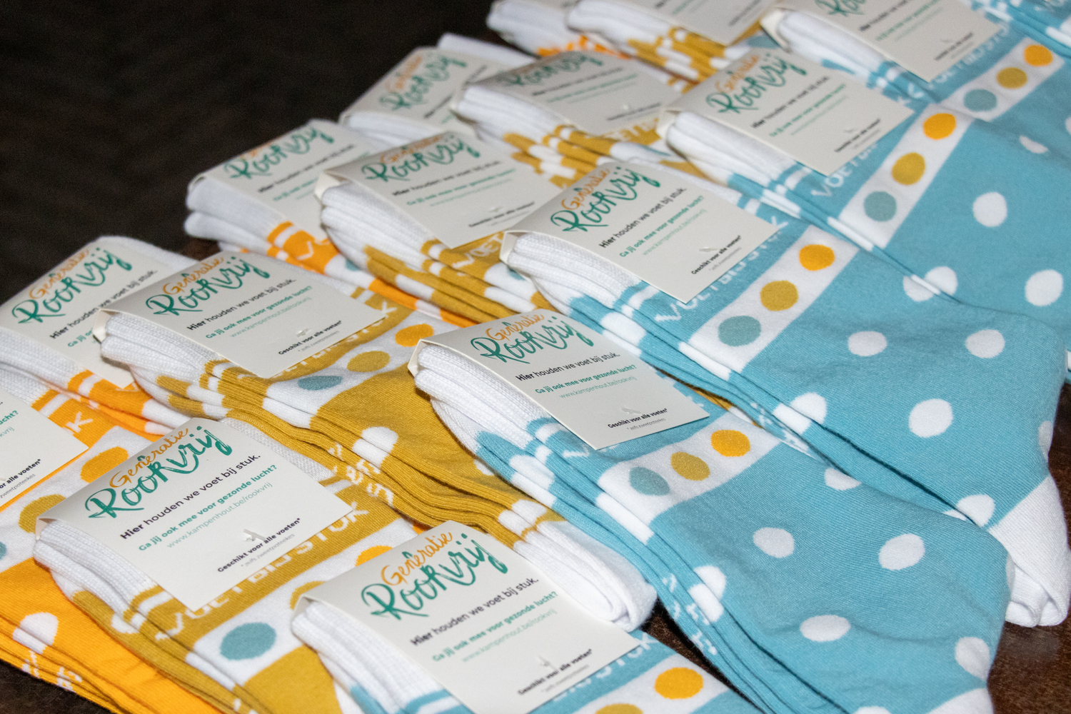
Les actions
VOET BIJ STUK
5. Action Chaussettes
Distribution de chaussettes en 6e primaire
Campagne lors du marché de Noël 2024
Campagne lors du marché annuel 2025
Appel aux organisations sportives
Concours de vente de chaussettes

Slide 8
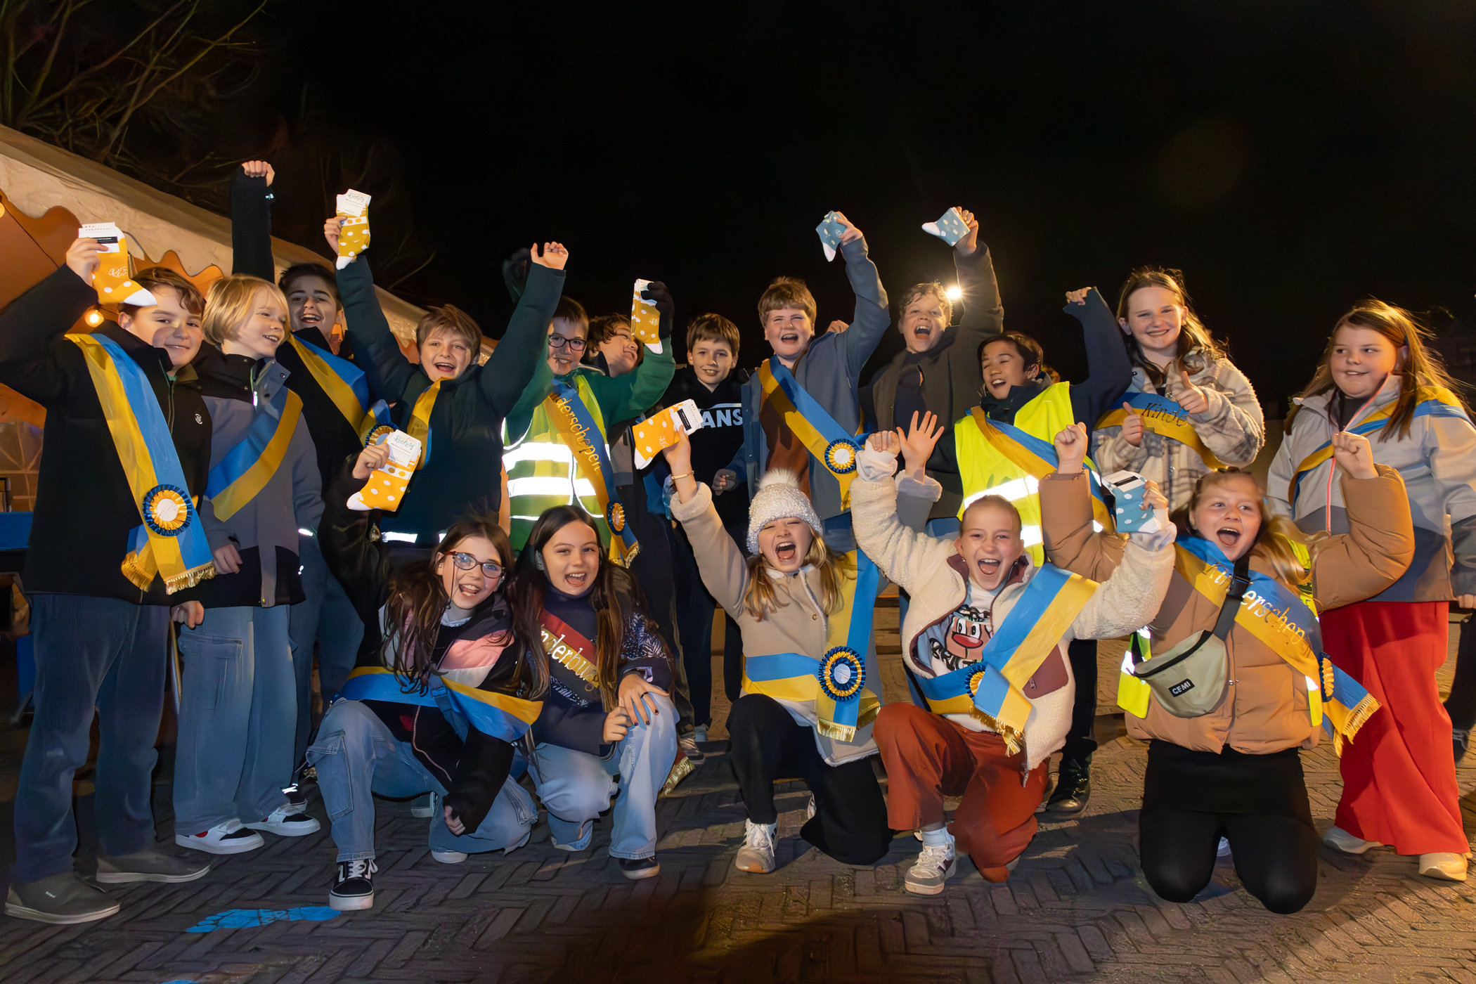
VOET BIJ STUK
VOET BIJ STUK
VOET BIJ STUK
VOET BIJ STUK
VOET BIJ STUK
VOET BIJ STUK

Slide 9
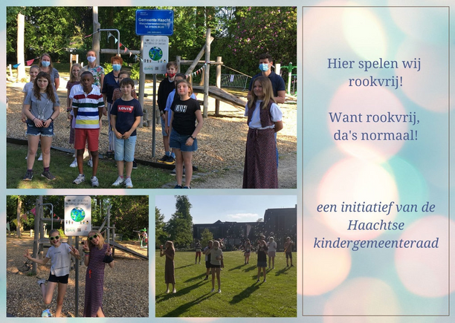
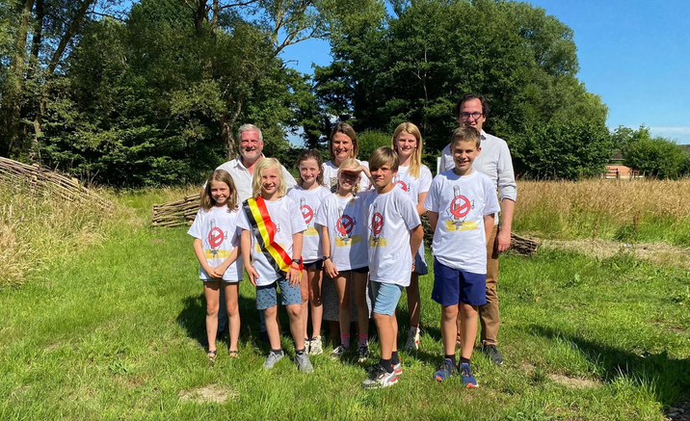

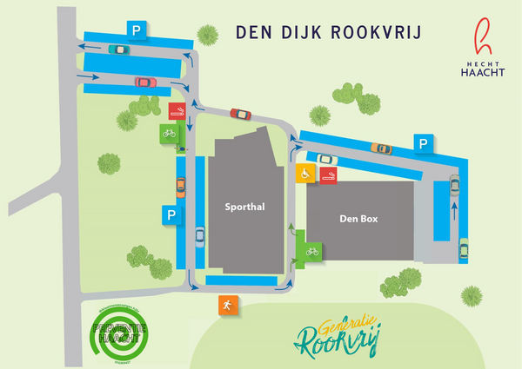





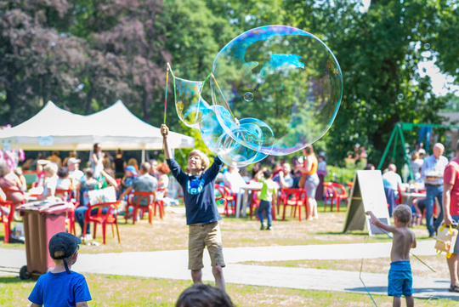
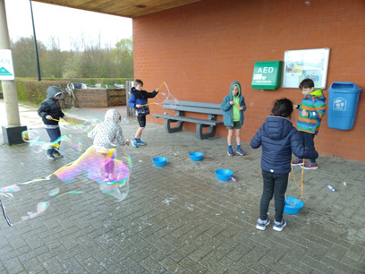





Autres actions :
Programme de sevrage en groupe
GRATIS INFOMOMENT
Également pour les vapoteurs
5 mars 2024
19.30 heure
GC den bussel
Haachtsebaan 54 in Keerbergen

Slide 10
Hier
houden wij
VOETBIJ STUK
À partir du 1er janvier 2025, de nombreux espaces publics deviendront non-fumeurs en vertu de la nouvelle législation dans le cadre du plan antitabac. Il sera donc interdit de fumer et de vapoter dans les endroits fréquentés par les enfants, comme les terrains de sport et les aires de jeux, les parcs d’attractions, les zoos et les fermes pour enfants. En outre, il sera aussi interdit de fumer dans un rayon de 10 mètres autour des entrées et sorties des écoles, des maisons de repos et de soins, des crèches, des accueils extrascolaires et des bibliothèques.
L’objectif de cette loi est que les enfants et les jeunes ne commencent pas à fumer ou à vapoter. Des études montrent en effet que voir fumer incite à fumer (plus tard dans la vie).
Des questions ?
Marthe Debels ● schepen van Jeugd ● Gemeentehuisstraat 16 ● 1910 Kampenhout
Notre conseil communal des enfants à Kampenhout ne lâche rien : les enfants ont le droit d’être une génération sans tabac ! Envie de leur assurer un air sain ? Ne fumez ou vapotez plus dans les lieux non fumeurs !
#voetbijstuk
www.kampenhout.be/rookvrij

